Slide 1
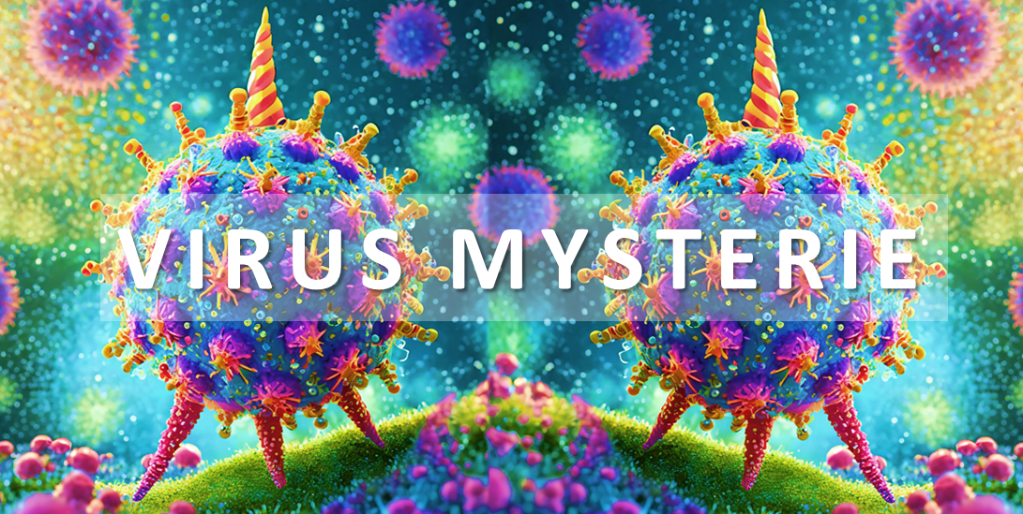
Infectiepreventie instructie voor spelbegeleiders
Ontsleutel de uitbraak

Slide 3
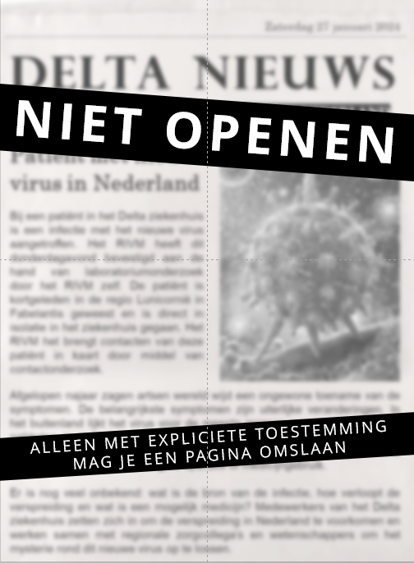
Speel regels
Teams ca. 3 spelers
Voor elk team: telefoon, pen, 1 papieren spel
Gezamenlijke start
Antwoord weergeven in hoodfletters of cijfers

Slide 4
Doel
Het doel van het spel is dat jullie weten: Wat is de bron van het virus Waarom is het virus ontstaan Hoe verspreidt het virus zich Welke maatregelen moeten jullie nemen om verspreiding van het virus te voorkomen

Slide 5
Antwoorden
Het eerste contactonderzoek wordt uitgevoerd bij: Patiënten die nog opgenomen liggen op de afdeling Kamergenoten die ontslagen zijn uit het ziekenhuis Medewerkers van de afdeling
H U M A N I C O R N

Slide 6
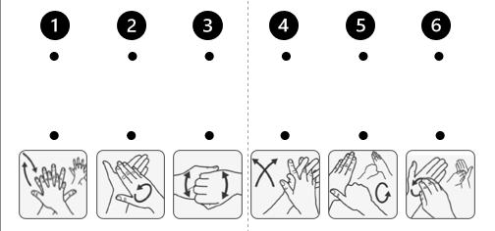
Antwoorden
= 22

Slide 7
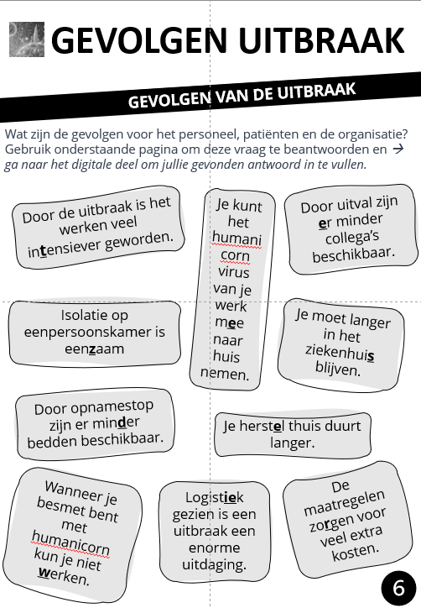
Antwoorden
Personeel
T door uitbraak werk intensiever
W Wanneer je besmet bent kun je niet werken
E Door uitval minder collega’s
E Je kunt het virus mee naar huis nemen
Patiënt
Z Isolatie is eenzaam
E Je herstel thuis duurt langer
S Je moet langer in het ziekenhuis blijven
Organisatie
D Door opnamestop zijn er minder bedden beschikbaar
R Maatregelen zorgen voor extra kosten
IE Logistiek gezien is een uitbraak een enorme uitdaging
twee
zes
drie
Antwoord : 263

Slide 8
Antwoorden
De 5 schakels:
Antwoord: BUVIG

Slide 9
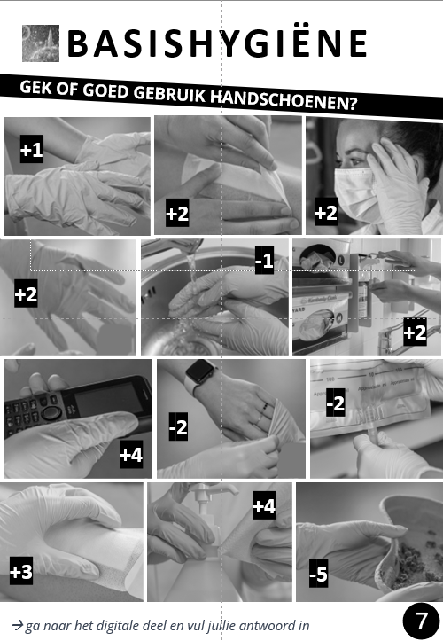
Gek gebruik
1+2+2+2-1+4-2 = 8
Goed gebruik
2-2+3+4-5 = 2
Antwoord = 82

Slide 10
Antwoorden
Handschoenen in de verkeerde maat dragen (te groot of te klein)
Geen handschoenen aan bij wondverzorging
Met handschoen aan het gezicht
Werken met kapotte handschoenen
Met handschoenen aan handenwassen
Handhygiene voor aantrekken van handschoenen
Met handschoenen aan de afstandsbediening, telefoon, tablet ect gebruiken
Werken met sieraden en nagellak
Handschoenen aan bij kans op contact met lichaamsvocht of bloed
Handschoenen aan bij kans op contact niet intacte huid
Handschoenen aan bij desinfectie van materialen
Handschoenen aan bij mogelijk contact met braaksel

Slide 11
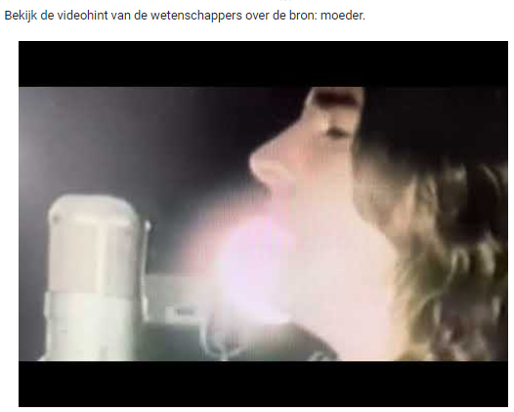
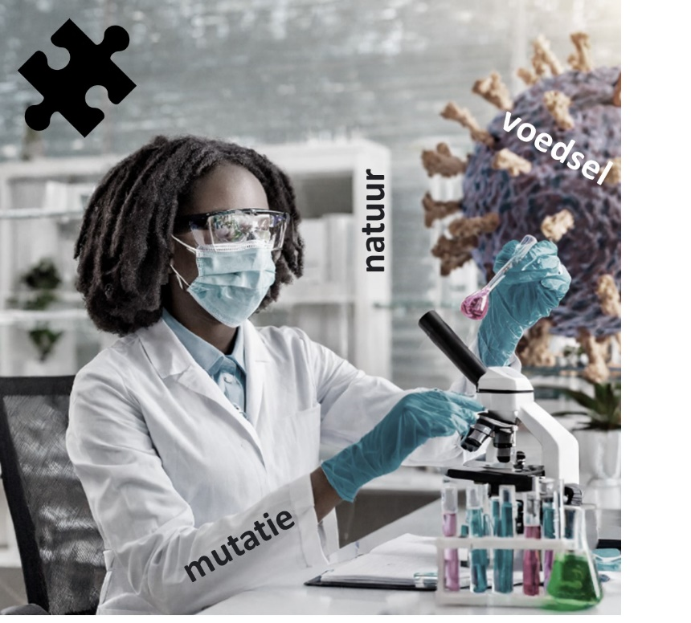
Antwoorden
LABORANT
CONTACT
BIOTERRORISME
MOEDER
LIEFDE
LUCHT
MUTATIE
VOEDSEL
NATUUR

Slide 12
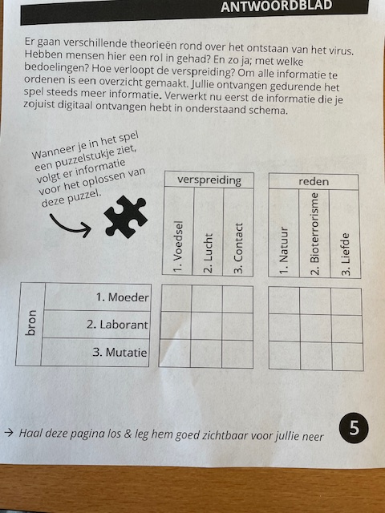
Antwoorden
Antwoord
Moeder: LL
Laborant: CB
Mutatie: VN

Slide 13
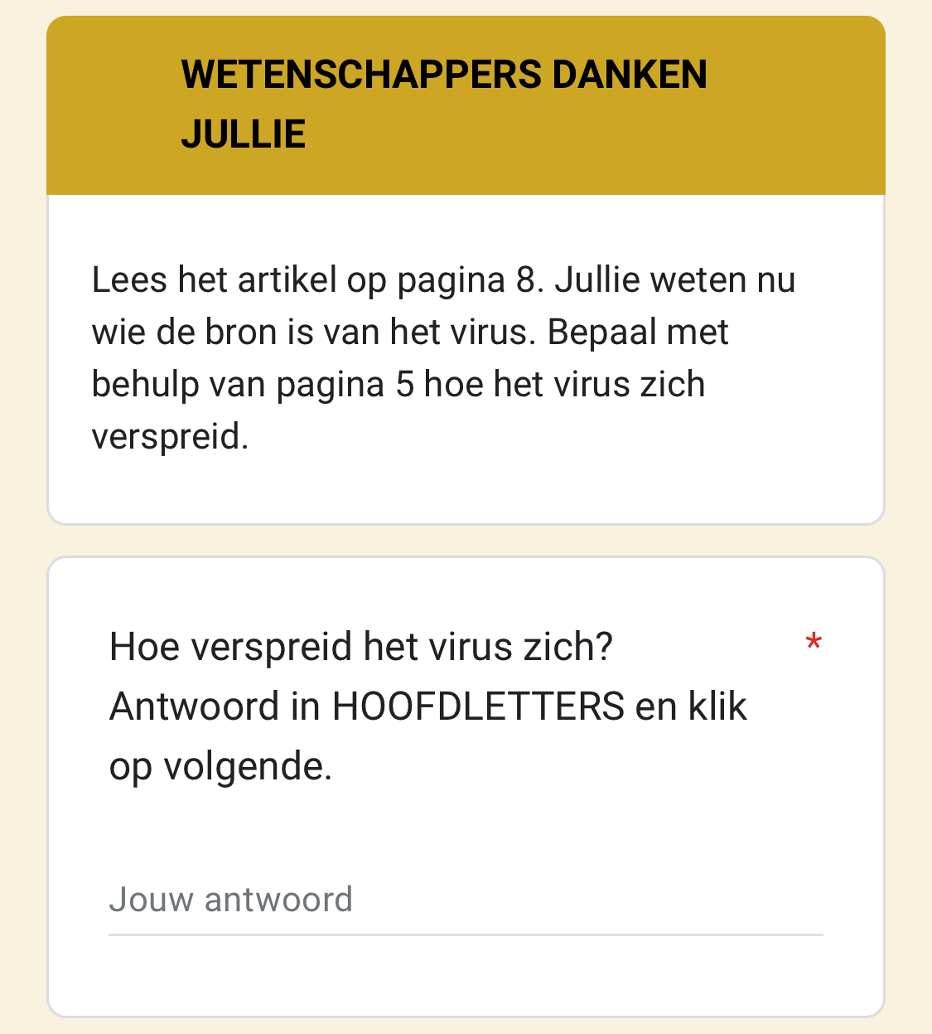
Tekst krant: Professor wilde voor haar dochter een uniek cadeau. Hiervoor begon ze te experimenteren met genetiche modificaties
Antwoorden
Moeder:
- Verspreidingsweg: lucht
Reden: liefde
Bron virus: genetische modificatie
Hoe verspreid het virus zich:
Antwoord: LUCHT

Slide 14
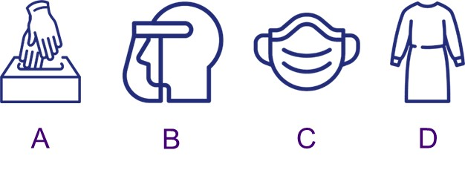
Antwoorden
Verspreidingsweg virus = lucht
Persoonlijke beschremingsmiddel om verspreiding via lucht tegen te gaan is een chirurgisch mond- neusmasker
Antwoord: C

Slide 15
Doel
Het doel van het spel is dat jullie weten: Wat is de bron van het virus: Genetische modificatie Waarom is het virus ontstaan: Liefde van moeder voor dochter Hoe verspreidt het virus zich: Lucht Welke maatregelen moeten jullie nemen om verspreiding van het virus te voorkomen: Chirurgisch mond-neusmasker

